Slide 1
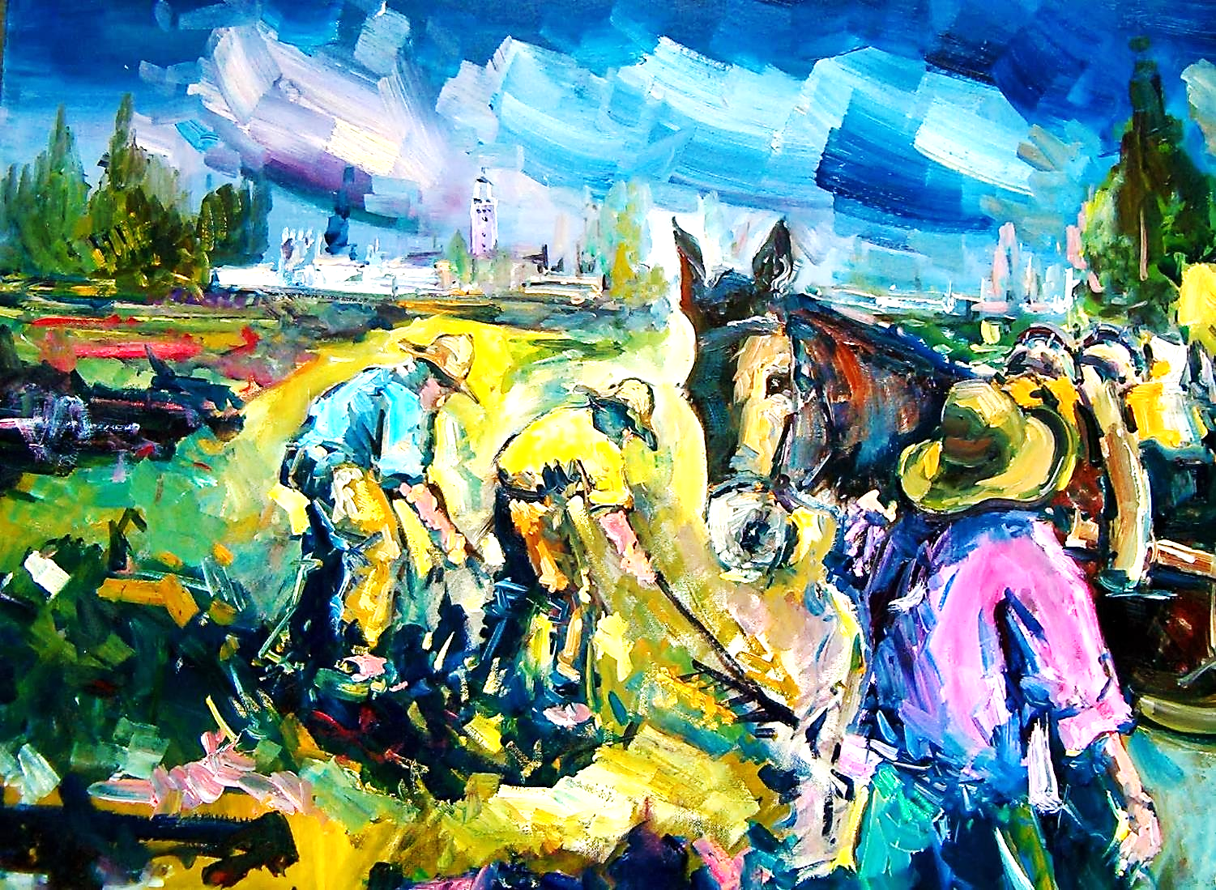


Primavera 2015/Tema: Gocémonos en lo que hacemos
Sesión 2: Para quién trabajamos
8 de marzo de 2015
(Efesios 6:5-9)
Iglesia Bíblica Bautista de Aguadilla
Estudios Bíblicos Lifeway ®

Slide 2





Slide 3

El asunto
Trabajemos para Cristo.

Slide 4

Aplicación para mi vida
¿Cree usted que un supervisor o empleador estaría satisfecho con la calidad de su trabajo?
Todavía más importante: ¿complace a Dios?
Efesios 6 nos da principios que debemos tener para realizar nuestro trabajo con la motivación y la actitud apropiadas.

Slide 5

Pasaje bíblico
Efesios 6:5-9

Slide 6
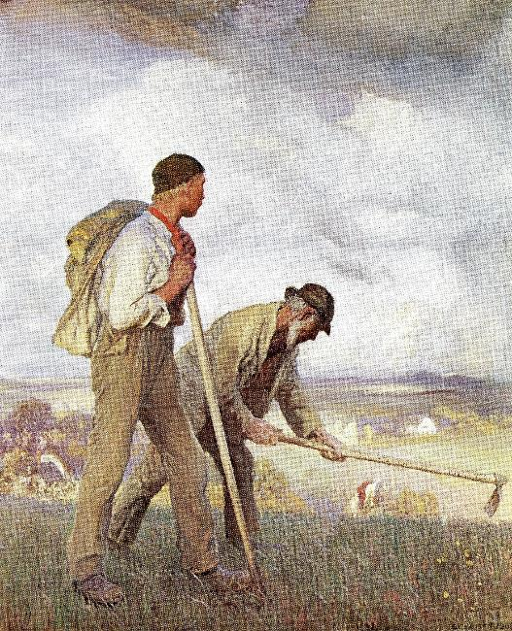
Contexto
En Efesios 5, Pablo da el mandato de ser llenos del Espíritu Santo y comienza a mostrar el lugar que la reverencia y la sumisión deben tener en nuestras relaciones.

Slide 7
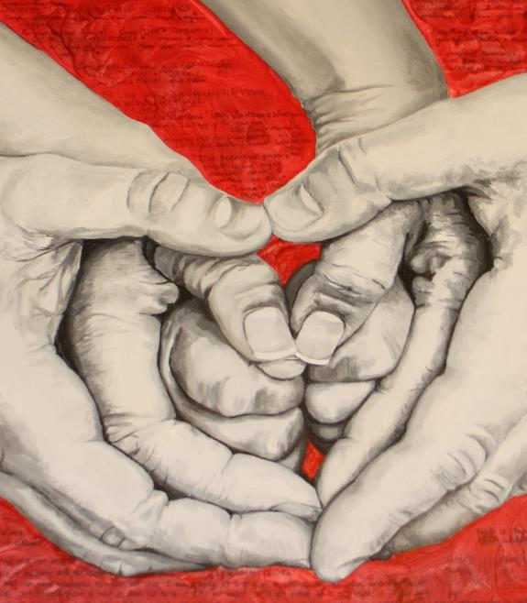
Contexto
Pablo habla de las relaciones familiares (esposos, esposas, hijos) antes de pasar a las laborales.

Slide 8
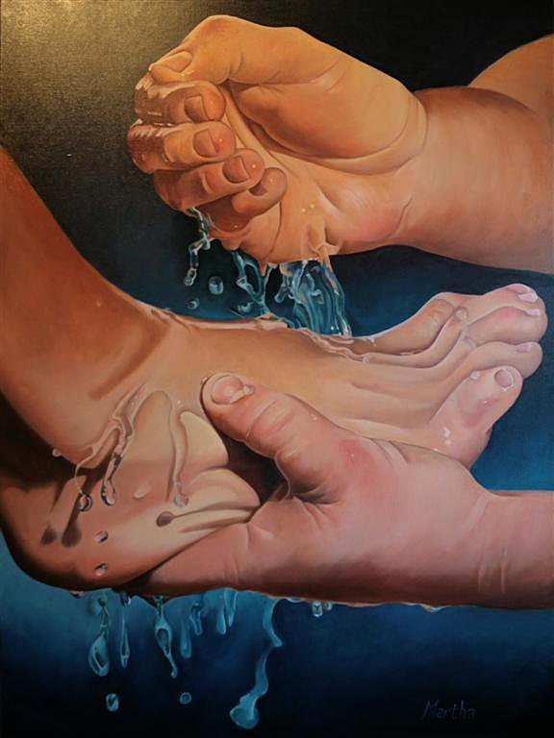
Contexto
El apóstol habla a los siervos tanto como a los amos, situando cada aspecto del trabajo de ambos bajo el señorío de Jesucristo.

Slide 9
Pasaje bíblico
Efesios 6:5

Slide 10
Efesios 6:5
“Siervos, obedeced a vuestros amos terrenales con temor y temblor, con sencillez de vuestro corazón, como a Cristo;”

Slide 11
Efesios 6:5
El empleado debe tener respeto por la posición y autoridad del jefe.
  (1 Timoteo 6:1–2) “Todos los que están bajo el yugo de esclavitud, tengan a sus amos por dignos de todo honor, para que no sea blasfemado el nombre de Dios y la doctrina. Y los que tienen amos creyentes, no los tengan en menos por ser hermanos, sino sírvanles mejor, por cuanto son creyentes y amados los que se benefician de su buen servicio...”

Slide 12
Efesios 6:5
El empleado debe tener respeto por la posición y autoridad del jefe.
  Pablo reconoce la tendencia del cristiano a no manifestar el debido respeto si el jefe es creyente. También, ese pasaje enseña que la reputación de Dios y de la enseñanza cristiana depende de la buena conducta en el trabajo. No hay lugar para la insubordinación y amargura, aunque sean actitudes internas. (Orth)

Slide 13
Efesios 6:5
La segunda actitud es la sinceridad.
  La sencillez es trabajar sin móviles escondidos de interés personal, ni con hipocresía.
  Al servir al amo, estamos sirviendo a Cristo y debemos hacerlo con el mismo espíritu. (Orth)

Slide 14
Pasaje bíblico
Efesios 6:6-8

Slide 15
Efesios 6:6-8
“no sirviendo al ojo, como los que quieren agradar a los hombres, sino como siervos de Cristo, de corazón haciendo la voluntad de Dios; sirviendo de buena voluntad, como al Señor y no a los hombres, sabiendo que el bien que cada uno hiciere, ése recibirá del Señor, sea siervo o sea libre.”

Slide 16
Efesios 6:6-8
El tercer requisito es que sea un trabajo de conciencia: no sirviendo al ojo.
  El cristiano debe ser diligente y responsable aún cuando el jefe no esté presente y buscar la calidad y excelencia en su trabajo aun cuando sepa que no va a ser evaluado.
  Lo hace porque es siervo de Cristo. (Orth)

Slide 17
Efesios 6:6-8
El cristiano ha de trabajar de corazón y de buena voluntad, es decir, agradablemente y con benevolencia; él cumple con su tarea con felicidad, como un placer, “como para el Señor” (vv. 6–7).
Es motivado por la promesa de que el Señor recompensará el trabajo que se hace con la actitud correcta (v. 8). (Orth)

Slide 18
Efesios 6:6-8
Entonces, la conclusión de todo es que la labor cotidiana, sea en la casa, el taller, la oficina o la profesión, es un servicio a Dios y, entonces debe tener todas las características de un ministerio para él de sumisión, dedicación, excelencia y gozo, ya sea que seamos esclavos o libres. (Orth)

Slide 19
Pasaje bíblico
Efesios 6:9

Slide 20
Efesios 6:9
“Y vosotros, amos, haced con ellos lo mismo, dejando las amenazas, sabiendo que el Señor de ellos y vuestro está en los cielos, y que para él no hay acepción de personas.”

Slide 21
Efesios 6:9
Los jefes tienen un Señor que no hace acepción de personas (6:9).
  las mismas actitudes del empleado también aplican al amo. Ellos deben respetar a los empleados con el buen trato y consideración que esto implica. Deben ser honestos, sinceros, responsables y correctos en los arreglos y acuerdos con ellos. No hay lugar para una supervisión por medio de amenazas. (Orth)

Slide 22
Efesios 6:9
Los jefes tienen un Señor que no hace acepción de personas (6:9).
  Los jefes no son autónomos. El mismo Señor por el cual trabajan los empleados es también de los jefes y su trabajo es también un servicio a él. Ellos deben ser sumisos, tanto al Señor como también a los derechos, necesidades y sentimientos de los que trabajan para ellos. (Orth)

Slide 23
Efesios 6:9
Este patrón divino de conducta y la transformación del hombre en Cristo en todas las esferas de su vida son cambios revolucionarios en el hogar y el trabajo.
Dentro de un mundo de maldad, egoísmo e ignorancia, Dios está creando la contracultura del reino de luz que revela la santidad, rectitud y paz de su persona. (Orth)

Slide 24
Efesios 6:9
Ahora, la reputación de Dios y de su iglesia depende de la humilde obediencia a sus preceptos por parte de los que han nacido de nuevo. (Orth)

Slide 25
Aplicaciones
  Toda nuestra labor debe ser hecha como para el Señor. “Y todo lo que hagáis, hacedlo de corazón, como para el Señor y no para los hombres;” (Colosenses 3.23)
  Toda relación humana para el creyente debe estar regida por los principios que hayamos en la Palabra de Dios.

Slide 26

Recursos
  Floyd, Ronie. y David Francis, eds. Estudios Bíblicos para la Vida para Adultos, Primavera 2015, Vol. 1, Núm. 3. Nashville, TN: Lifeway Church Resources, 2015. 22-33.
  Orth, Stanford. Estudios Bı́blicos ELA: La unidad puede ser una realidad (Efesios). Puebla, Pue., México: Ediciones Las Américas, A. C., 1997.
  Porter, Rafael. Estudios Bı́blicos ELA: Salvos por la fe (Romanos parte I). Puebla, México: Ediciones Las Américas, A. C., 1987.
Reina Valera Revisada (1960). Miami: Sociedades Bíblicas Unidas, 1998.
http://blog.lifeway.com/eblifewayadultos/
http://distantshores.org/resources/illustrations/sweet-publishing (imágenes bíblicas).
http://st-takla.org/Gallery/Bible/Illustrations.html (imágenes bíblicas).

Slide 27
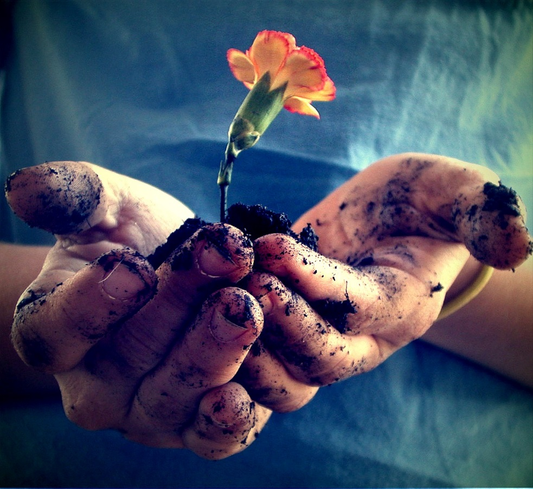
Próximo Estudio Dominical
Primavera 2015/Tema: Productivo: Gocémonos en lo que hacemos
Para Qué trabajamos
15 de marzo de 2015
Leer y meditar en:
(2 Corintios 8:1-9)

Slide 28


